Slide 1
ООО ООО «МИР-ДИСТРИБЬЮТОР»
РФ, 620142, г. Екатеринбург, ул. Машинная, 2 www.mgmotor.com.ru
Анкета-заявка кандидата на получение официального статуса дилера MG-Групп
в городе _____________________________
по адресу ____________________________
от компании __________________________
в составе группы компаний______________
Дата
SAIC-MG IMPORTER IN EURASIA

Slide 2
Общая информация о компании
Коммерческое наименование
ОГРН, ИНН/КПП
Юридический адрес
ФИО Руководителя компании
Должность ответственного за переговоры
ФИО ответственного за переговоры
Телефон ответственного за переговоры
E-mail ответственного за переговоры
Сайт компании
SAIC-MG IMPORTER IN EURASIA

Slide 3
Опыт компании-претендента в автомобильной сфере
Бренд | Периоды наличия статуса официального дилера | 2023 |  | 2024
 |  | Выручка по продажам автомобилей млн.руб., в том числе НДС | Кол-во проданных автомобилей, шт. | Выручка по продажам автомобилей млн.руб., в том числе НДС | Кол-во проданных автомобилей, шт.
SAIC-MG IMPORTER IN EURASIA

Slide 4
Опыт компании-претендента в автомобильной сфере
Бренд | Периоды наличия статуса официального дилера | 2023 |  | 2024
 |  | Продажа запасных частей и аксессуаров млн.руб., в том числе НДС | Кол-во машинозаездов в сервис, шт. | Продажа запасных частей и аксессуаров млн.руб., в том числе НДС | Кол-во машинозаездов в сервис, шт.
SAIC-MG IMPORTER IN EURASIA

Slide 5
Финансовое состояние компании
Оборот за 2024 год по группе компаний, млн. руб.
Обязательства перед кредиторами на 31.12.2024, млн. руб.
Чистая прибыль за 2024 год, млн. руб.
Иски свыше 10 млн рублей по всей группе компаний
SAIC-MG IMPORTER IN EURASIA

Slide 6
Карта/География
Просьба вставить карту города ПОЛНЫМ АДРЕСОМ и отметкой о предлагаемом месте ДЦ MG, другими брендами, другими объектами с большим трафиком
SAIC-MG IMPORTER IN EURASIA

Slide 7
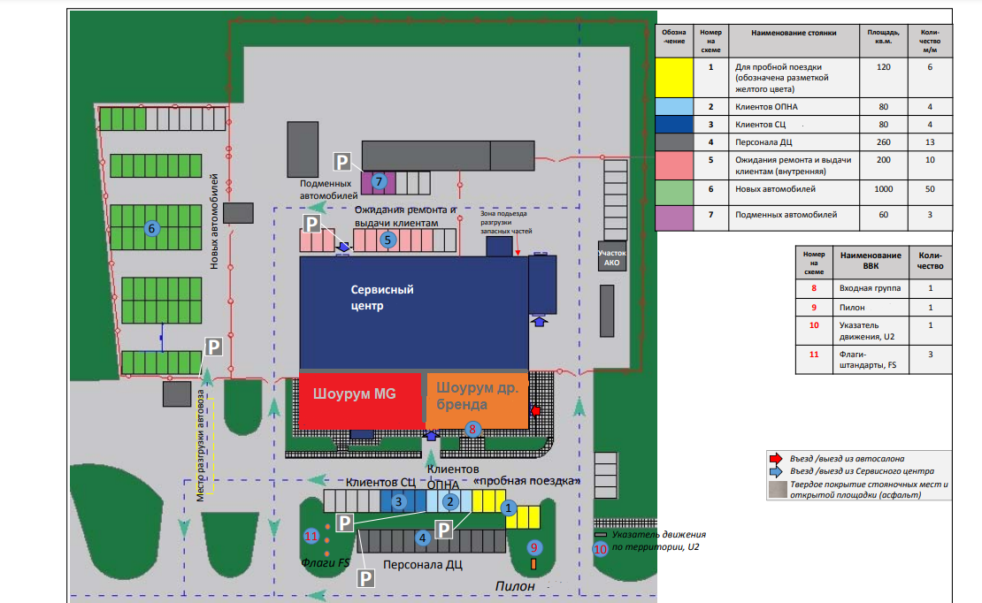
Схема ДЦ с прилегающими территориями
Просьба указать «соседство» брендов
SAIC-MG IMPORTER IN EURASIA

Slide 8
Фото ДЦ
дорога на которой расположен ДЦ
дорога на которой расположен ДЦ (обратная сторона)
фасад здания ДЦ
панорамное фото ДЦ со стороны прилегающей дороги
SAIC-MG IMPORTER IN EURASIA

Slide 9
Фото ДЦ
панорамное фото внутри шоурума
ресепшен
клиентская зона
дополнительное фото шоурума
SAIC-MG IMPORTER IN EURASIA

Slide 10
Фото ДЦ
слесарный цех
склад запасных частей
парковка
малярных цех (при наличии)
SAIC-MG IMPORTER IN EURASIA

Slide 11
Список необходимых документов:
Свидетельство о государственной регистрации юр. лица;
Свидетельство о постановке на налоговый учет;
Устав в последней редакции ( со всеми изменениями);
Приказ о назначении на должность Генерального Директора;
Документы на право собственности данным зданием, земельным участком;
Карточка предприятия.
Спасибо за предоставленную анкету-заявку.
SAIC-MG IMPORTER IN EURASIA
с

Slide 12
 | 1. Список Аффилированных лиц
№ | Наименование и организационно-правовая форма, ИНН, ОГРН, либо ФИО, паспортные данные | Место нахождения, Место жительства | Форма контроля (прямой, косвенный) | Способ контроля (доля (%) и количество акций, должность
1 |  | Грузия | прямой | 100%
2
 | 2. Перечень документов, запрашиваемых у кандидата в Дилеры
№ | Наименование документа
1 | Свидетельство ИНН
2 | Свидетельство ОГРН
3 | Устав юридического лица (в последней редакции, со всеми изменениями)
4 | Карточка предприятия (в формате, позволяющем копировать текст и вставлять)
5 | Если подписантом является не руководитель юридического лица-документы, подтверждающие полномочия:
6 | Управляющая компания - протокол о передаче функций единоличного исполнительного органа управляющей компании, договор с управляющей компанией
7 | По доверенности - доверенность, действующая на дату заключения договора, с полномочиями, позволяющими заключение дилерского договора, договора поставки транспортных средств и спецификаций к нему (с учетом оценки всех этих сделок на крупность) и наличия/отсутствия в доверенности ограничений по сумме и характеру заключаемых сделок
8 | Документы, подтверждающие право на объекты недвижимости, где будет располагаться дилерский центр MG.
SAIC-MG IMPORTER IN EURASIA
с

